Slide 1
종합 설계
김인겸 교수님
▶
야심작
-발표자 : 임예지
-팀원 : 김동욱
김원중
신세규
▶

Slide 2
▶
▶ 목차
Ⅰ 주제 소개
Ⅱ 진행 상황
Ⅲ 향후 계획

Slide 3


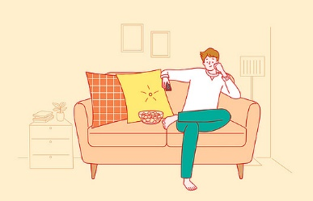

Ⅰ. 주제 소개
종합 설계

Slide 4
Ⅱ. 진행 상황 - 저번 주 목표 (3주차)
종합 설계
▶
김원중 – LED 스트립, 도트매트릭스 제어 소스 프로그래밍
▶
김동욱 – App 기본 베이스 및 전체 블록도 구상
▶
임예지 – 서비스 서버 조사, 부품에 따른 디자인 구상
▶
신세규 – node.js 서버 마무리, 통신 인터페이스 구축

Slide 5
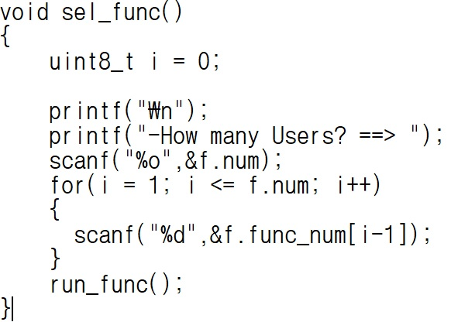
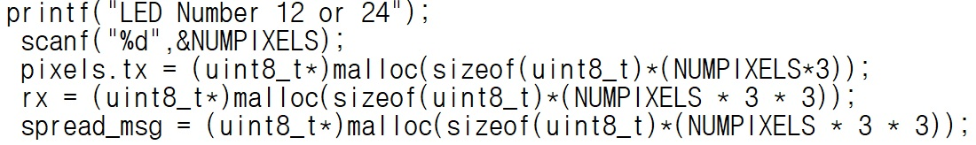
Ⅱ. 진행 상황 - 김원중
종합 설계
▶
LED 스트립제어
몇 명의 약속시간을 저장할 지 설정하는 함수
(*현재 최대 2명까지 가능)
12시또는 24시를 입력받음
입력받은 시간방식을
저장하여 LED입력변수에
다시저장

Slide 6


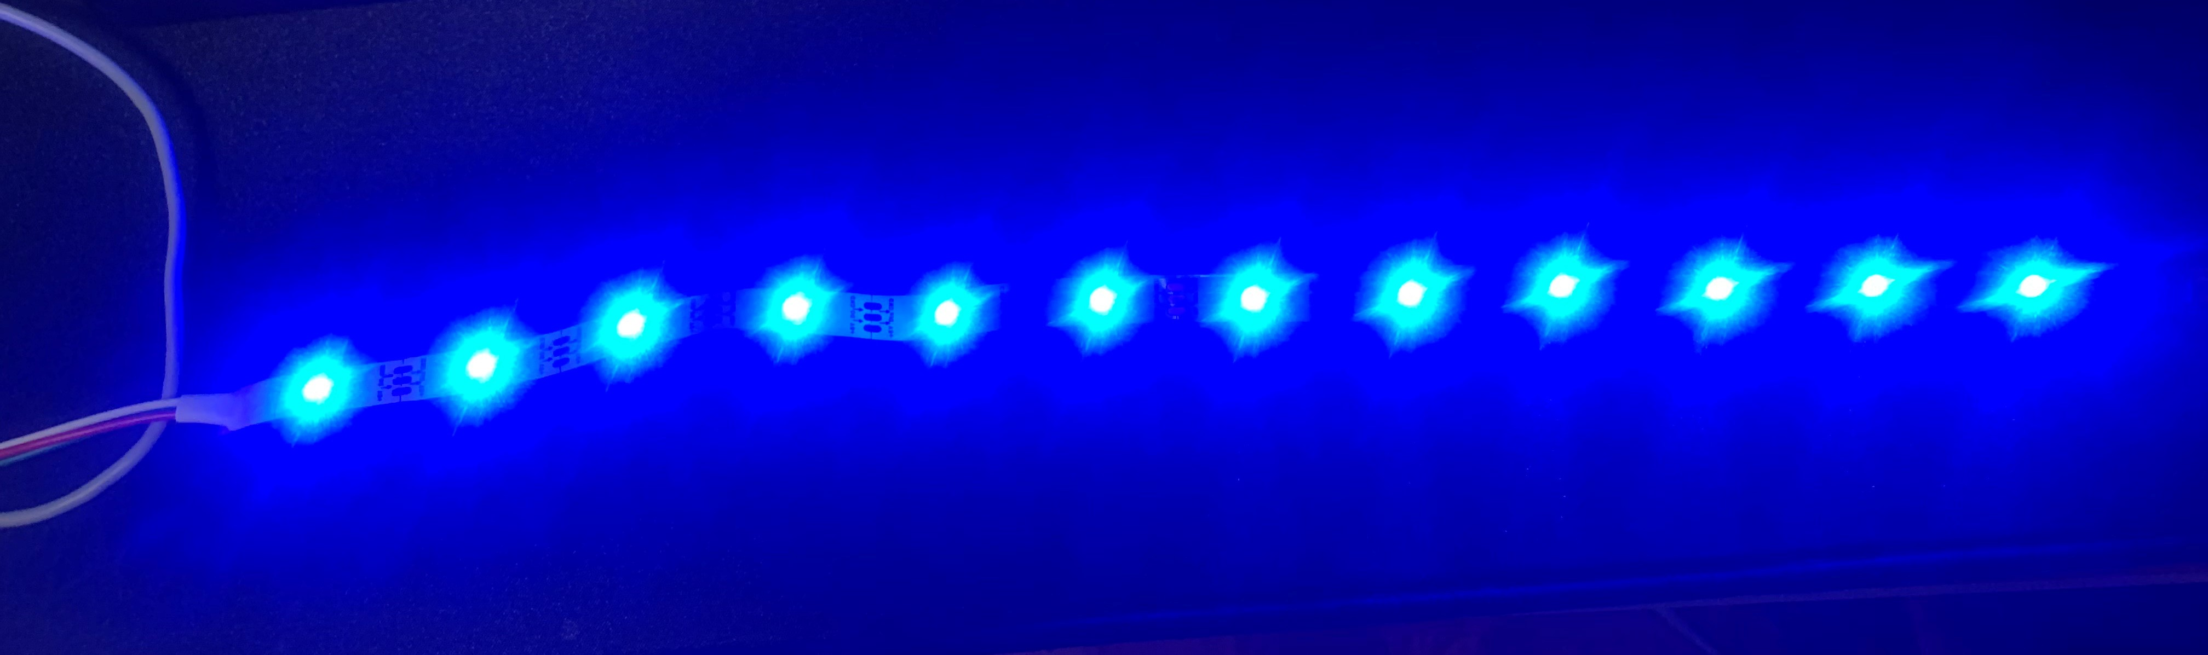
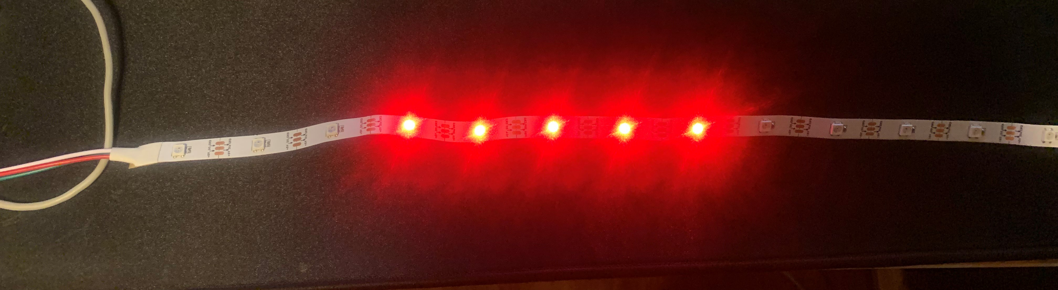
Ⅱ. 진행 상황 - 김원중
종합 설계
▶
LED 스트립제어
1. 하드웨어 디자인에 맞춰서
설정(12시간 or 24시간)
2. 최대 4개의 약속시간을 저장가능
1. 하드웨어 디자인에 맞춰서
설정(12시간 or 24시간)
2. 최대 4개의 약속시간을 저장가능

Slide 7
Ⅱ. 진행 상황 - 저번 주 목표 (3주차)
종합 설계
▶
김원중 – LED 스트립, 도트매트릭스 제어 소스 프로그래밍
▶
김동욱 – App 기본 베이스 및 전체 블록도 구상
▶
임예지 – 서비스 서버 조사, 부품에 따른 디자인 구상
▶
신세규 – node.js 서버 마무리, 통신 인터페이스 구축

Slide 8
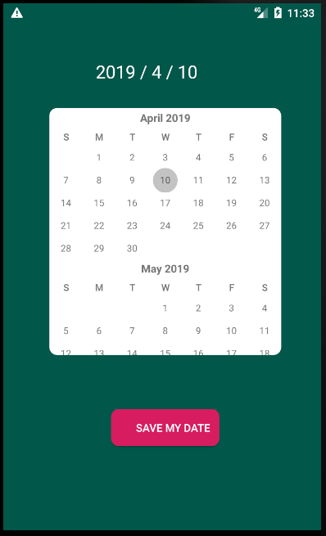
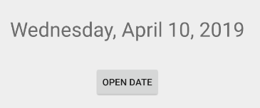

Ⅱ. 진행 상황 -김동욱
종합 설계
첫번째앱 (초안)
JSON파싱을 이용하여 자바스크립트 코드를 받을 예정

Slide 9
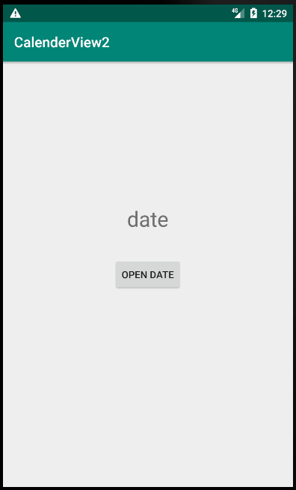
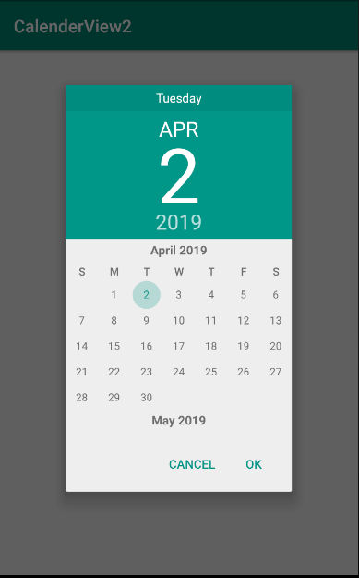
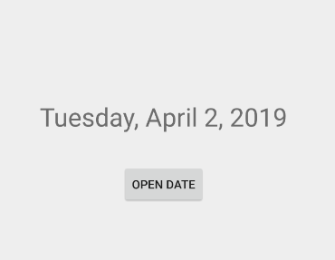
Ⅱ. 진행 상황 -김동욱
종합 설계
두번째앱 (초안)

Slide 10
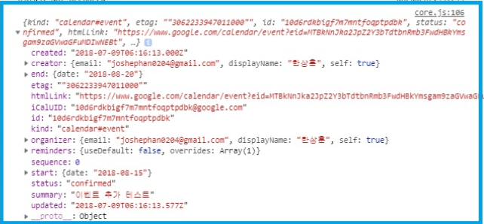
Ⅱ. 진행 상황 -김동욱
종합 설계
기본 앱 (초안)
서버에 데이터를 보낸다.
자바스크립트를 가져온다.

Slide 11
Ⅱ. 진행 상황 - 저번 주 목표 (3주차)
종합 설계
▶
김원중 – LED 스트립, 도트매트릭스 제어 소스 프로그래밍
▶
김동욱 – App 기본 베이스 및 전체 블록도 구상
▶
임예지 – 서비스 서버 조사, 부품에 따른 디자인 구상
▶
신세규 – node.js 서버 마무리, 통신 인터페이스 구축

Slide 12
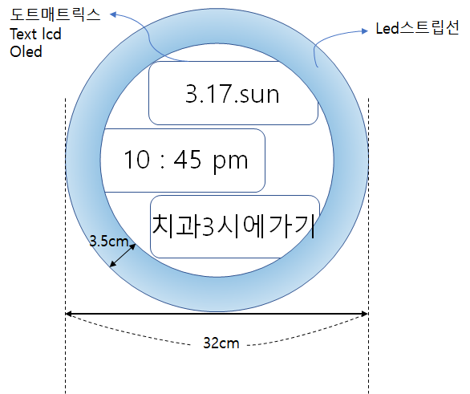
Ⅱ. 진행 상황 -임예지
종합 설계
▶
캐드 학습

Slide 13
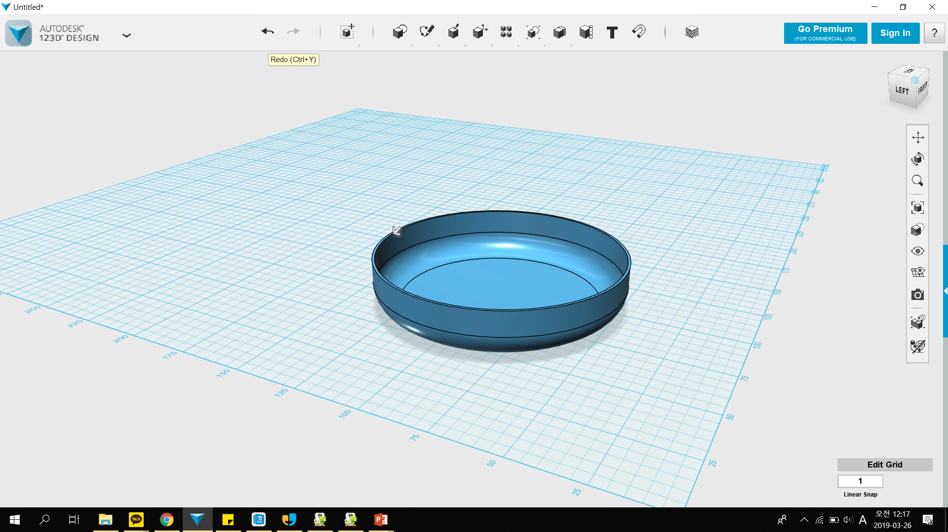
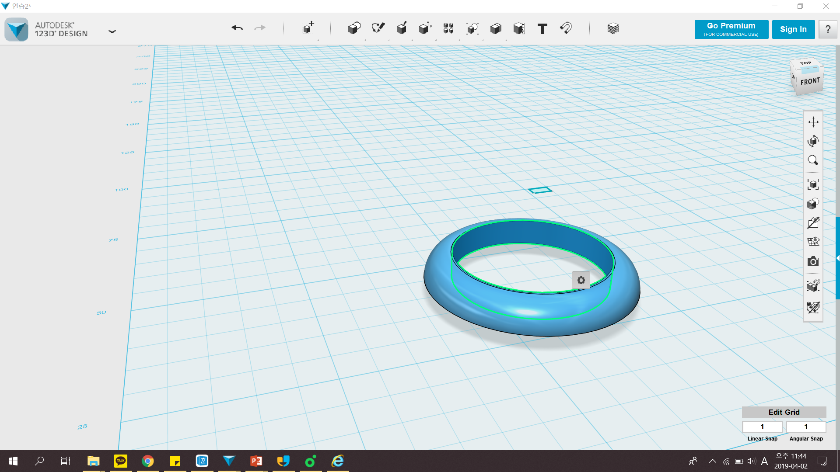
Ⅱ. 진행 상황 -임예지
종합 설계
▶
캐드 학습

Slide 14
Ⅱ. 진행 상황 -임예지
종합 설계
▶
캐드 학습

Slide 15
Ⅱ. 진행 상황 - 저번 주 목표 (3주차)
종합 설계
▶
김원중 – LED 스트립, 도트매트릭스 제어 소스 프로그래밍
▶
김동욱 – App 기본 베이스 및 전체 블록도 구상
▶
임예지 – 서비스 서버 조사, 부품에 따른 디자인 구상
▶
신세규 – node.js 서버 마무리, 통신 인터페이스 구축

Slide 16
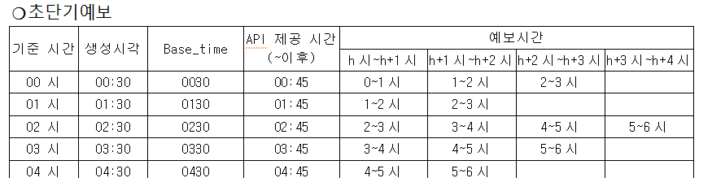
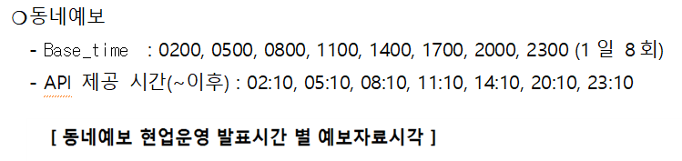
Ⅱ. 진행 상황 - 신세규
Notes:
기상청에서 제공한 OpenAPI 사용자 활용가이드를 보면, 단기 예보는 1시간 간격, 동네 예보는 3시간 간격이고

Slide 17
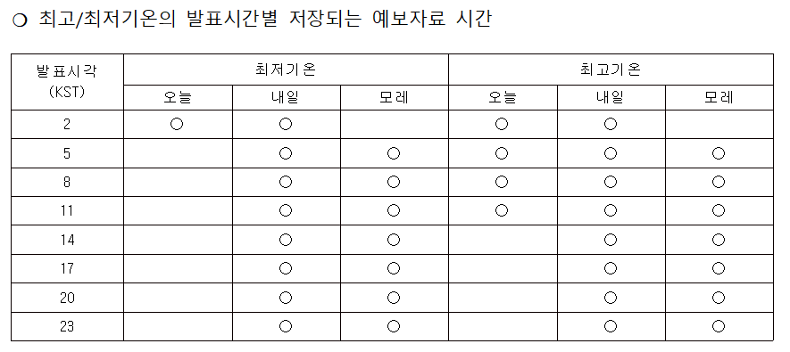
Ⅱ. 진행 상황 - 신세규
Notes:
하루 최고 최저 기온이 발표되는 시간이 다릅니다.

Slide 18
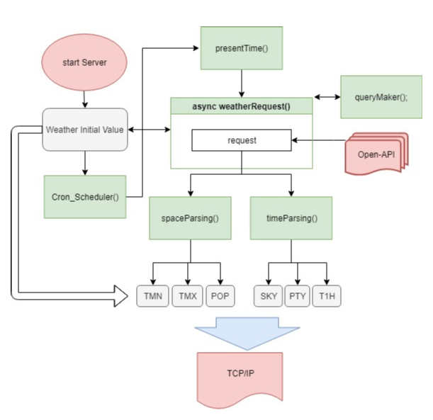
Ⅱ. 진행 상황 - 신세규
Notes:
서버의 블록도 입니다. 서버가 실행하게 되면 정보의 초깃값을 위해 우선적으로 OpenAPI의 날씨 정보를 가져옵니다. 그리고 주기적으로 동작하는 스케줄러를 실행합니다.
스케줄러는 현재시간을 가져오고 request함수를 불러오는데요. 이 함수에서 쿼리문을 만들어주는 함수로 부터 URL을 완성시켜 OpenAPI의 정보를 가져올수 있게 됩니다.
그렇게 가져온 날씨
정보를 json으로 받고, 이를 파싱해준후 우리가 필요한 정보들을 변수로 저장해 줍니다. 그리고 나서 tcp/ip로 보내게 됩니다.

Slide 19
Ⅱ. 진행 상황 - 신세규
1시간 차이
3시간 차이
Notes:
먼저 Cron_scheduler 함수입니다.
open-API에서 제공되는 정보를 가져오기 위해 주기적으로 리퀘스트를 받기위해 사용하는데요.
(enter)사용자 활용 가이드를 보시면
(enter) api제공시간을 보실수 있습니다. 이를 통해
(enter) scheduler를 구성 했는데요, 파라미터로는 맨 왼쪽이 분, 그 다음이 시간입니다.

Slide 20
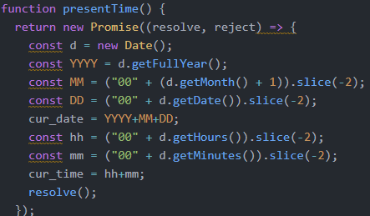
Ⅱ. 진행 상황 - 신세규
Notes:
다음은 현재시간을 가져오는 presentTime()함수인데요
(enter) new Date()함수를 통해 가져온 현재 정보를 나누어 변수 cur_date와 cur_time에 연도와월일, 시간을 나누어 담았습니다.

Slide 21
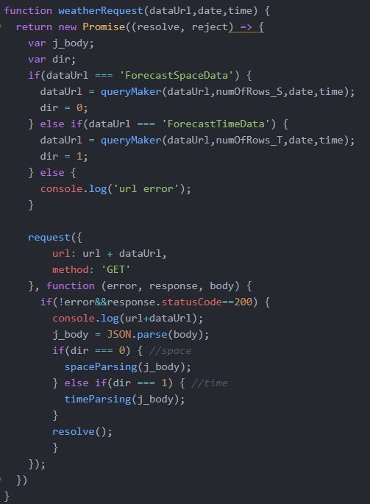
Ⅱ. 진행 상황 – 신세규
Notes:
웨더 리퀘스트 함수입니다. 이 함수는 OpenApi로 부터 정보를 요청하는 함수인데요
쿼리문을 만들어주는 함수와 연동해 URL 만들어 request하게 됩니다.
다만, node.js가 동기식이라, 지정해주지 않은 변수가 먼저 출력되어 오류를 발생해서 리턴값을 promise를 줌으로써, 동기식을 만들었습니다.

Slide 22
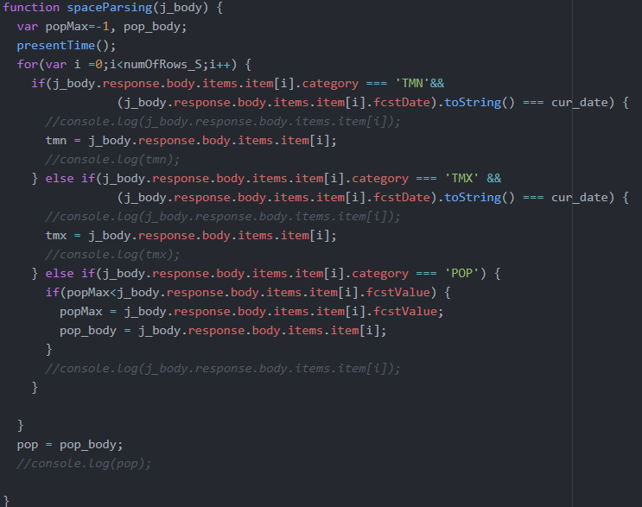
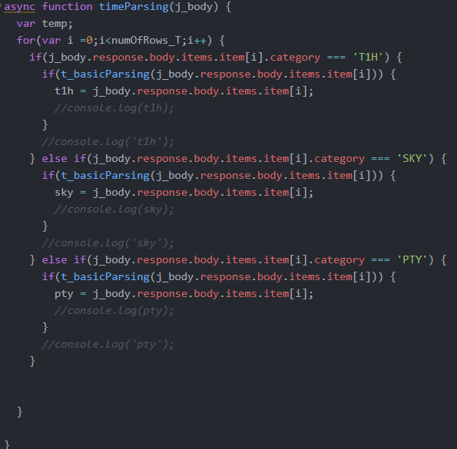
Ⅱ. 진행 상황 - 신세규
Notes:
파싱해주는 함수들입니다.
사용자 가이드를 보시면, 발표시각 마다 다른 정보를 출력하기때문에 별도의 알고리즘이 필요했습니다.
따라서 현재시간과 발표 시각을 비교해 최근의 자료를 가져오는 로직을 각각 구현했습니다.

Slide 23



Ⅱ. 진행 상황 – 지도교수 상담
종합 설계
샬라샬라
샬라샬라
김용규 교수님

Slide 24
Ⅲ. 향후 계획
종합 설계
수행 내용 | 일정 (2주 단위)
 | 1 | 2,3 | 4,5 | 6,7 | 8,9 | 10,11 | 12,13 | 14,15
조 편성 및 지도 교수 선정
node.js를 사용한 라즈베리파이 서버 제작
라즈베리파이 모듈 제어 (led 스트립)
라즈베리파이 모듈 제어 (도트 매트릭스)
구글 캘린더를 이용한 일정 관리 APP
스케줄러 소프트웨어 제작
스케줄러 하드웨어 제작
최종 시제품 완성

Slide 25
Ⅲ. 향후 계획
종합 설계
수행 내용 | 일정 (2주 단위)
 | 1 | 2,3 | 4,5 | 6,7 | 8,9 | 10,11 | 12,13 | 14,15
조 편성 및 지도 교수 선정
node.js를 사용한 라즈베리파이 서버 제작
라즈베리파이 모듈 제어 (led 스트립)
라즈베리파이 모듈 제어 (도트 매트릭스)
구글 캘린더를 이용한 일정 관리 APP
스케줄러 소프트웨어 제작
스케줄러 하드웨어 제작
최종 시제품 완성

Slide 26
Ⅲ. 진행 상황 – 이번 주 목표 (4주차)
종합 설계
▶
김원중 –
▶
김동욱 -
▶
임예지 –
▶
신세규 –

Slide 27
프로젝트 기획
▶
▶
- THE END -

